Slide 1
LC 28 : Cinétique électrochimique
Niveau : CPGE
Prérequis :
- Thermodynamique des réactions d'oxydoréduction (piles, électrolyse, électrode)
- Cinétique chimique

Slide 2
Expérience introductive
Plomb
E⁰ (Pb²⁺, Pb) = - 0,13 V E⁰ (H⁺, H ) = 0 V
2
Acide chlorhydrique
Pb_{(s)} + 2 H⁺_{(aq)} → Pb²⁺_{(aq)} + H_{2 (g)} K ≈ 10⁴
→ Réaction thermodynamiquement favorable
→ Observation attendue : dégagement de H₂

Slide 3
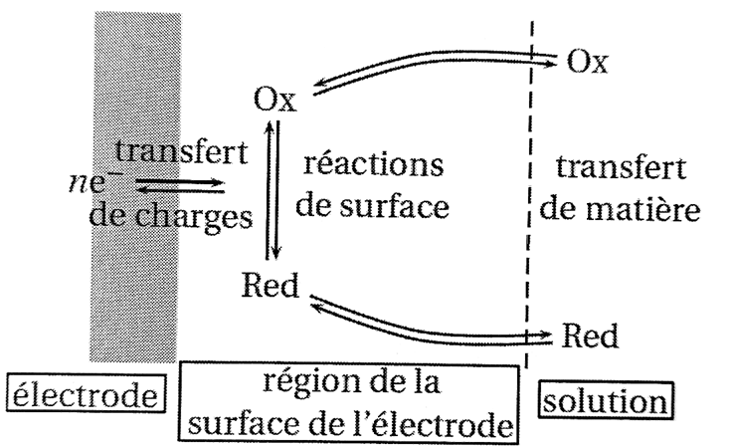
Transfert de matière, transfert de charges

Slide 4
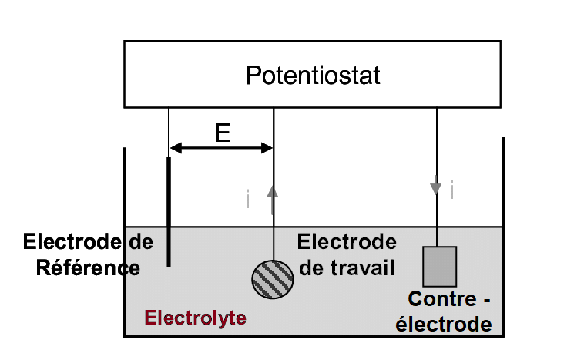
Montage à 3 électrodes

Slide 5
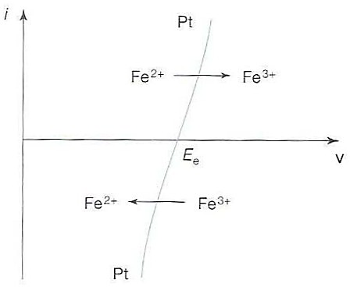
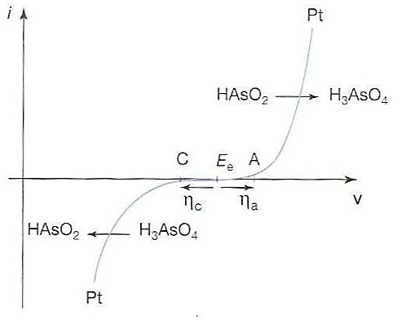
Systèmes rapides, systèmes lents
Système rapide
(Fe³⁺, Fe²⁺ sur Pt)
Système lent
(H₃AsO₄, HAsO₂ sur Pt)

Slide 6
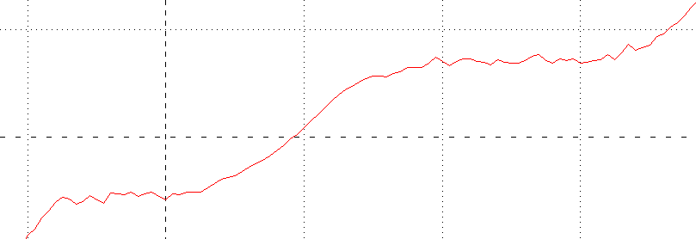
Palier de diffusion
i
Palier
Fe²⁺ → Fe³⁺
Fe²⁺ ← Fe³⁺
V
Palier
Palier de diffusion pour le couple Fe³⁺/ Fe²⁺

Slide 7
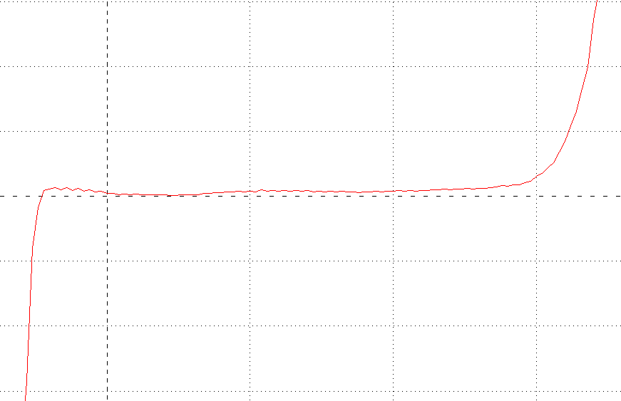
Mur du solvant
i
Mur du solvant
H O → O
2 2
V
H ← H O
2 2
Mur du solvant
Mur du solvant pour les 2 couples de l'eau (H O / H et O / H O)
2 2 2 2

Slide 8
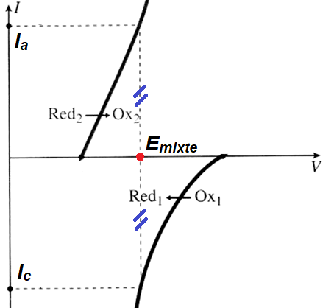
Utilisation des courbes i-E
Exemple : Réaction spontanée entre Ox₁ et Red₂
Intensité ↔ Vitesse
Condition : I_{a} = - I_{c}

Slide 9
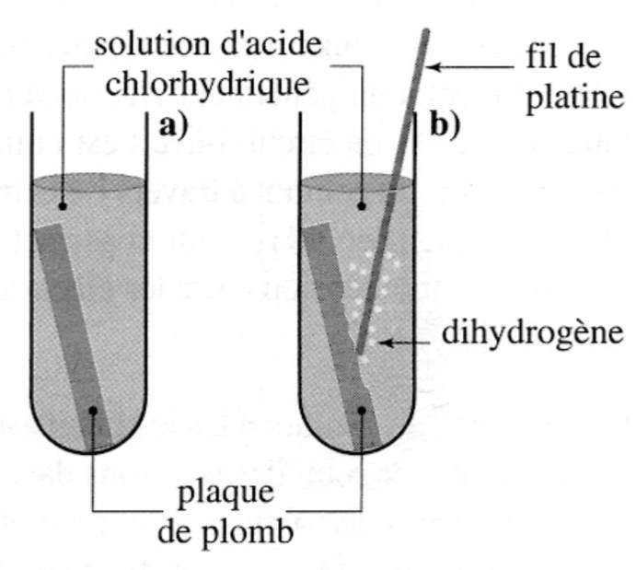
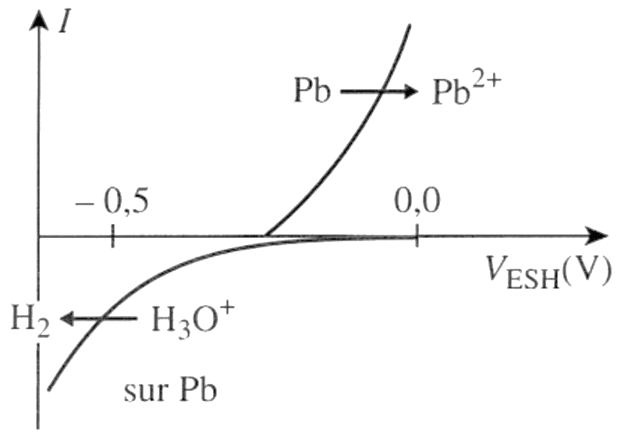
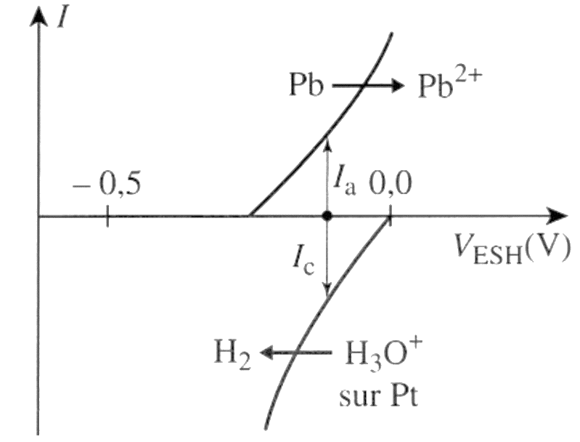
Action de l'acide chlorhydrique sur le plomb
a) Réduction de H₃O⁺ sur Pb : I ≈ 0 → Blocage cinétique
b) Réduction de H₃O⁺ sur Pt :
I ≠ 0 → Réaction

Slide 10
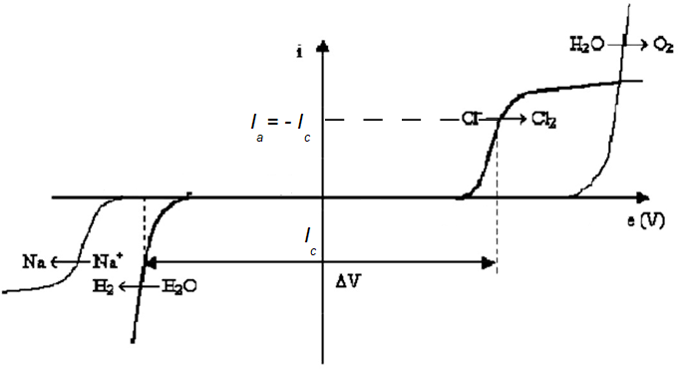
Electrolyse d'une solution de NaCl
Espèces présentes :
- Oxydants : Na⁺, H₂O
- Réducteurs : Cl⁻, H₂O
Pas de réaction
spontanée
Réaction forcée entre Cl⁻ et H O en
2
appliquant ΔV

Slide 11
Synthèse de l'eau de javel par électrolyse
Réaction d'oxydoréduction forcée :
2 Cl⁻ _{(aq)} + 2 H₂O _{(l)} → Cl_{2 (g)} + H_{2 (g)} + 2 HO⁻ _{(aq)}
L’agitation permet la formation des ions hypochlorite :
Cl_{2 (g)} + 2 HO⁻ _{(aq)} → Cl⁻ _{(aq)} +H₂O _{(l)}+
ClO⁻ _{(aq)}

Slide 12
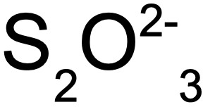
Titrage des ions hypochlorite
Ajout de KI (en excès) et formation de I₃⁻ :
ClO⁻ _{(aq)} + 3I⁻ _{(aq)}+ 2H⁺ _{(aq)} = Cl⁻ _{(aq)} + H₂O _{(l)} + I⁻_{3 (aq)}
Titrage colorimétrique des ions I₃⁻ (K°≈10^{15,3})
I⁻_{3 (aq)} + 2 S₂O₃²⁻ _{(aq)} → 3I⁻ _{(aq)} + S₄O₆²⁻ _{(aq)}

Slide 13
η= ^{qu}
Rendement faradique
q _{f}
I : Intensité
ΔT : Durée de l'électrolyse
n(ClO⁻) : Quantité de matière de ClO⁻ formée
F = 96 500 C/mol
2.F.n (ClO⁻)
I. Δ T
η=

